Slide 1
星座與傳說

Slide 2
☆來自星星的你 ☆
【今天介紹的星座主題】
1.春季：大熊座、小熊座
2.春季：獅子座、巨蟹座、烏鴉座
3.夏季：夏季大三角：天琴、天鷹、天鵝
4.夏季：天蝎座、武仙座—帝座
5.秋季星空—英仙座
6.冬季星空—獵戶座
【版權申明】
本PPT檔中所使用的每一張圖片都是來自網路或書籍，在圖片旁都會附註引用資料來源，請觀賞者自行參閱。為使講座順利進行，講述者就不在演講中特別說明。
部分圖片的星點乃由個人所標記。
http://krdrama.meikutv.com/%E4%BE%86%E8%87%AA%E6%98%9F%E6%98%9F%E7%9A%84%E7%94%B7%E4%BA%BA-man-stars/

Slide 3
☆星座是怎麼來的？
肉眼所見的星星數量 —— 6000顆。
一個晚上可見星星的數量 —— 3000顆
約五千年前，美索不達米亞平原上的牧羊人首先運用想像力，將天空中的星群聯成「星座」。
？
？
☆天燕座、蝘蜓座、山案座
蒼蠅座、南極座、飛魚座
天燕座、蝘蜓座、山案座、蒼蠅座、南極座、飛魚座

Slide 4
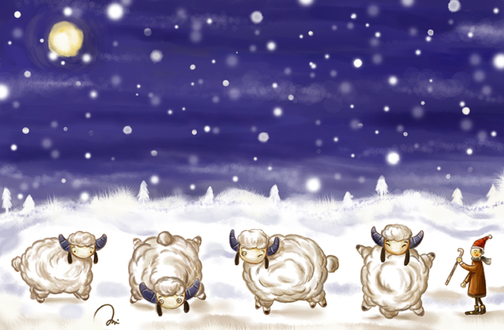
http://mjthebes.pixnet.net/blog/post/30074273-%E6%B5%81%E6%B5%AA%E7%9A%84%E5%9F%BA%E7%9D%A3%E5%BE%92

Slide 5
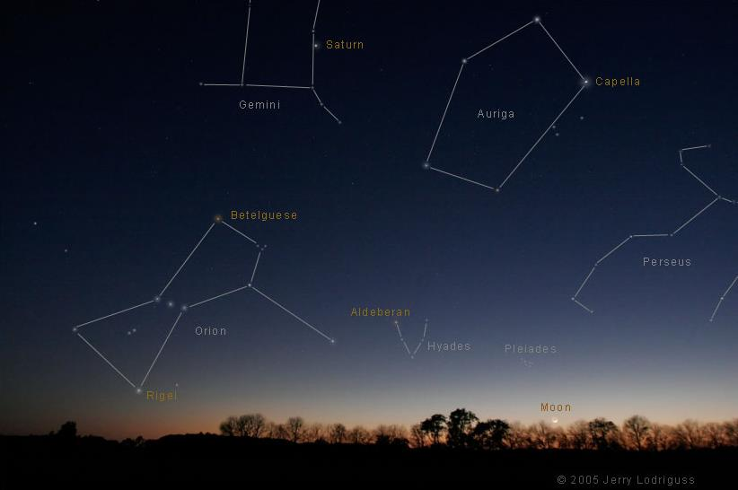
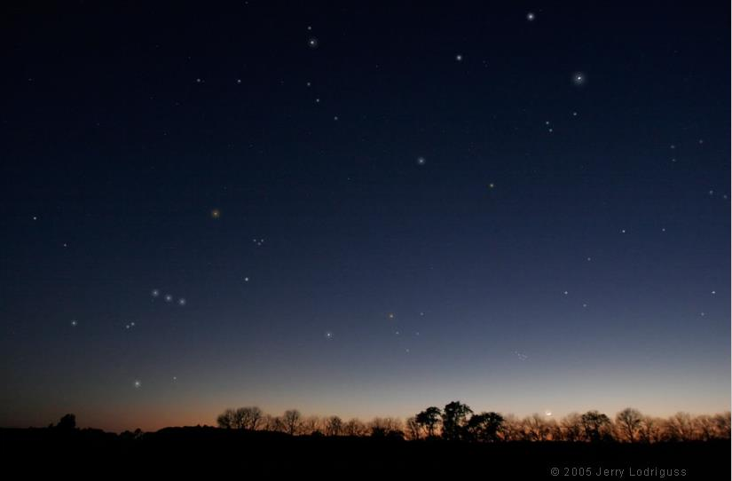
圖：NASA

Slide 6
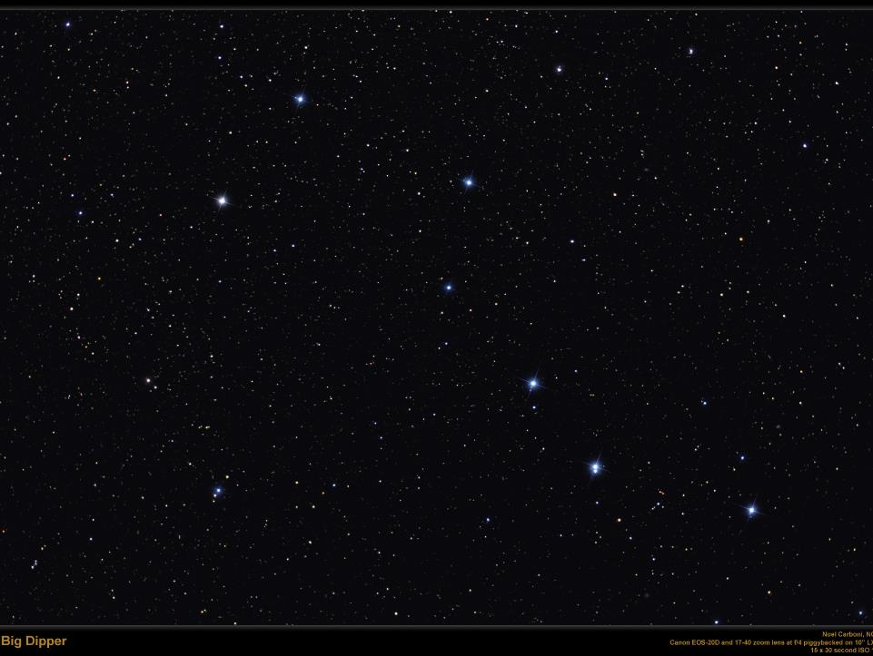
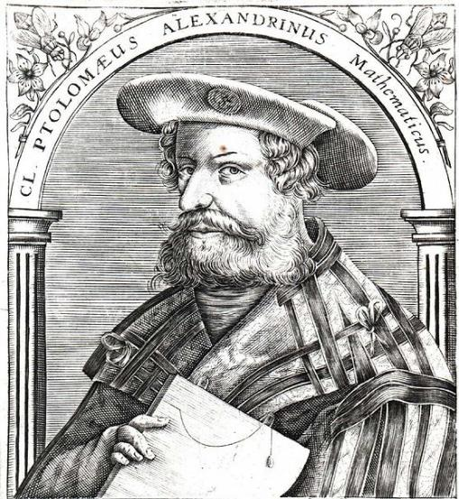
大約1900年前，托勒密製作了星圖，當時一共有48個星座，一千多顆星。他把星座想像成動物或人物的形象，並結合神話故事為星座命名。
1930年國際天文聯合會公布確定天空中的星座為88個(台灣可見到82個星座 )。
托勒密畫像，繪於16世紀。引自維基百科。托勒密的觀念影響西方長達一千多年

Slide 7
☆星星的名稱又是怎麼一回事？
西方的星名以星座加上字母的方式命名，
例如：天蝎座α。
如：αβγδεζηθι……
中國古天文將星座稱作「星官」（283個，1464顆）
並將天空劃分成31區。
☆三垣：紫微垣、太微垣、天市垣
☆ 28宿：角亢氐房心尾箕(東)、斗牛女虛危室壁(北)
奎婁胃昴畢觜參(西)、井鬼柳星張翼軫(南)
以星官的流水編號命名：心宿一、心宿二、心宿三
特殊重要星體會另外命名：牛郎（河鼓二）

Slide 8
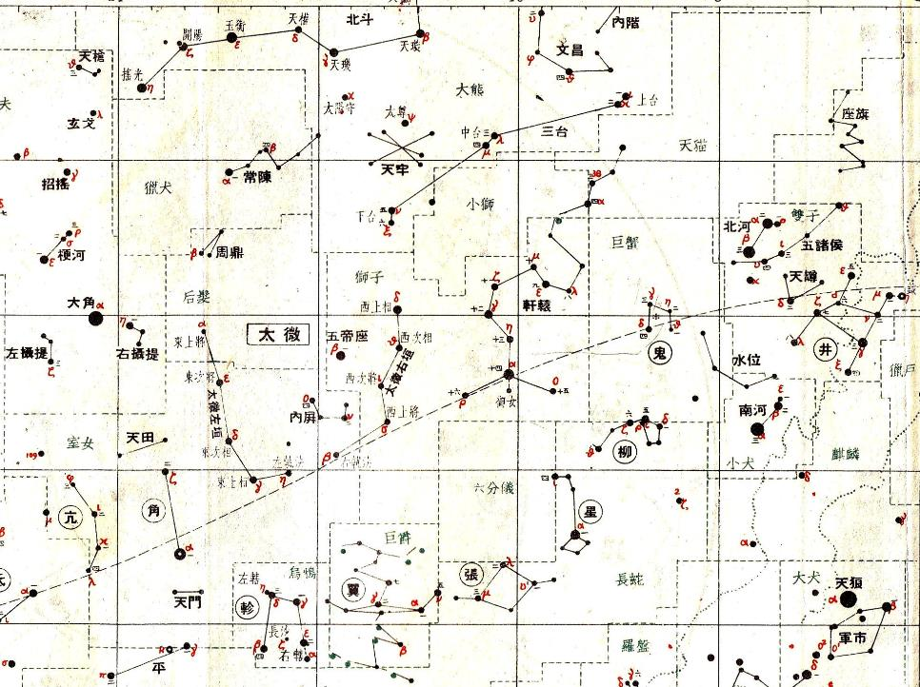

Slide 9
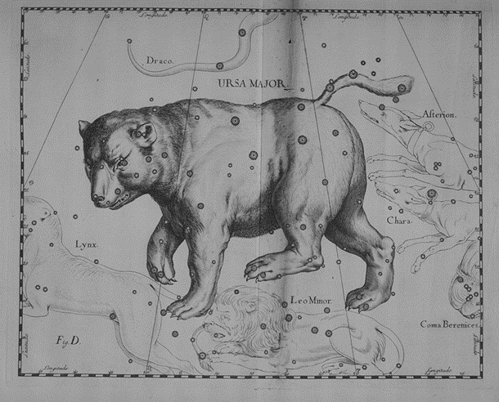
1.大熊座
17世紀波蘭天文學家約翰·赫維留所繪的星圖

Slide 10
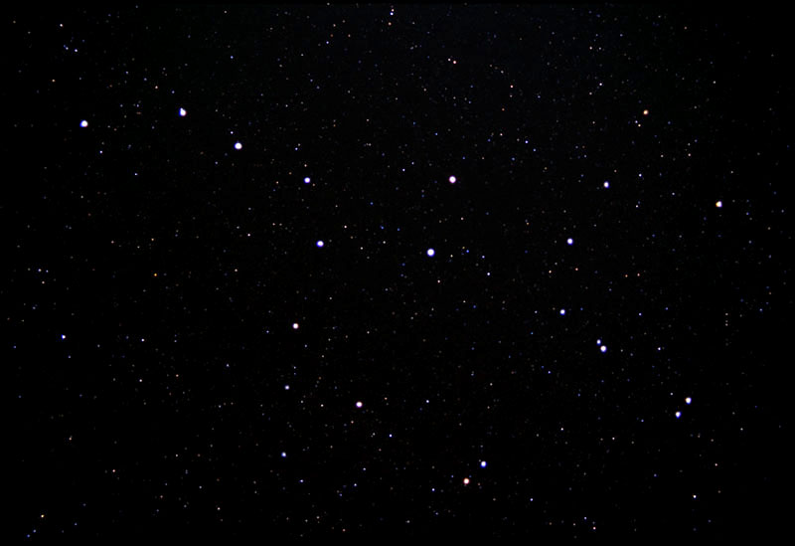
圖片來源：日本網站，網址：http://yumis.net/space/star/uma.htm

Slide 11
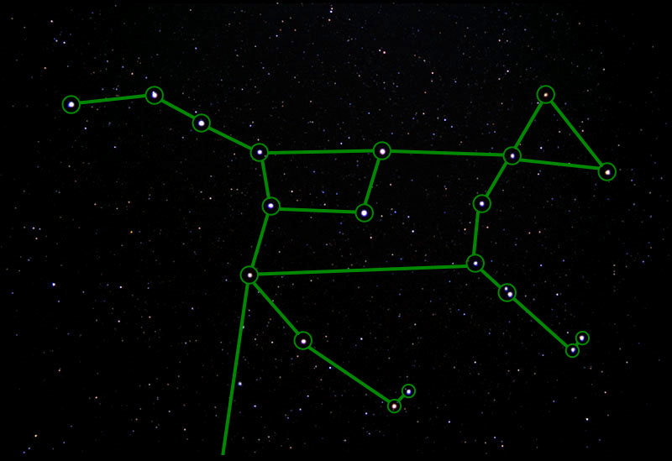
圖片來源：日本網站，網址：http://yumis.net/space/star/uma.htm

Slide 12
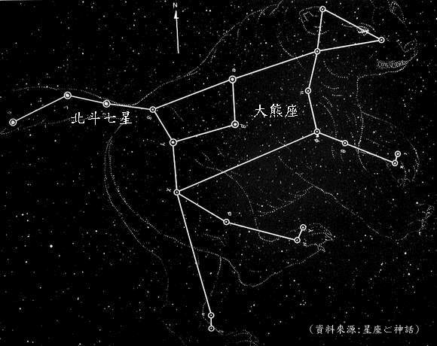

Slide 13
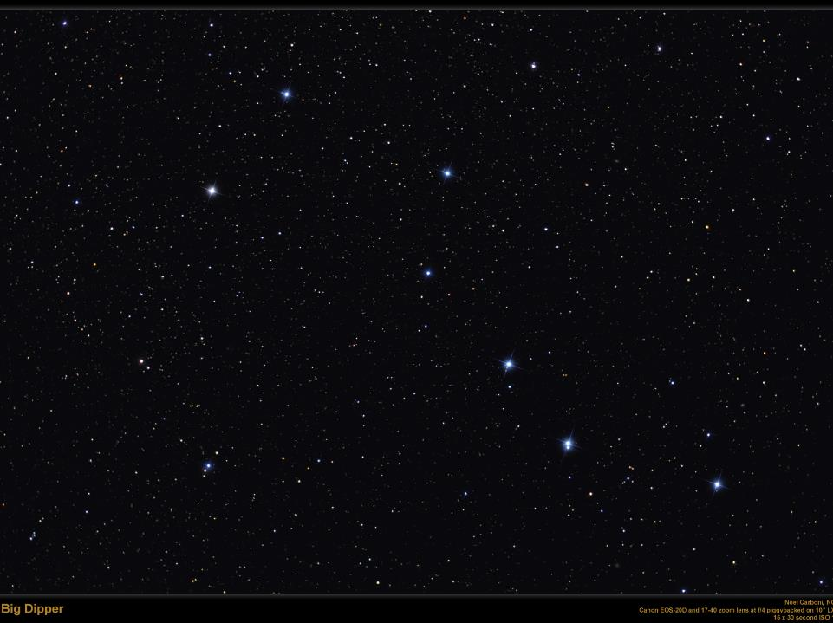
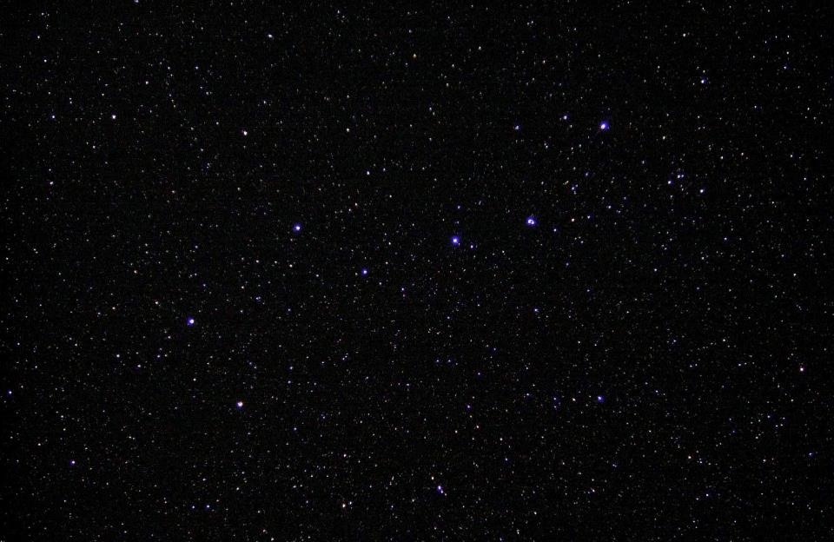
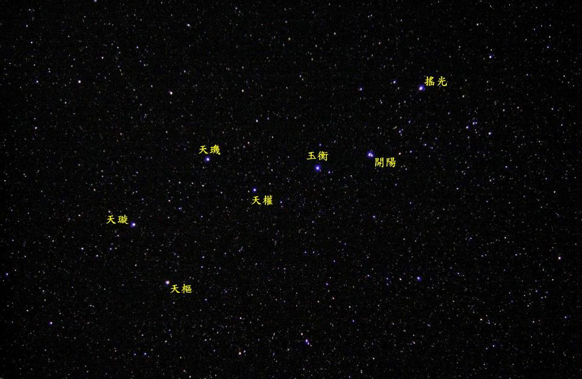
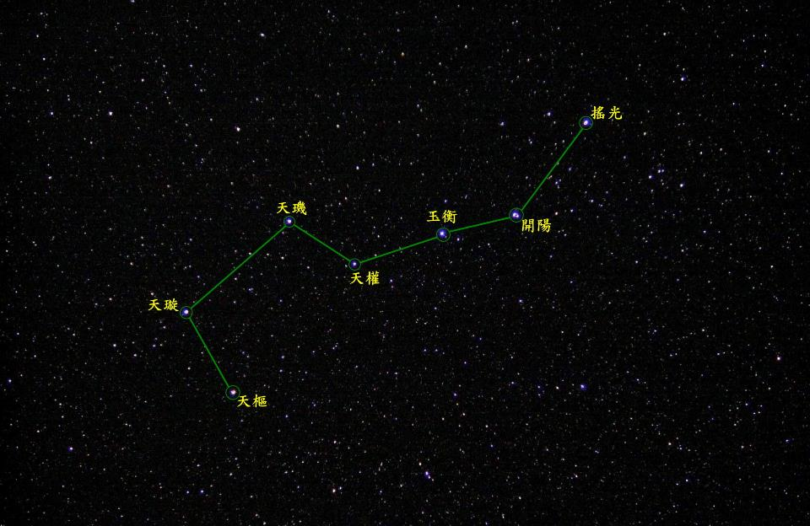
北斗七星
天樞、天璇、天璣、天權、玉衡、開陽、搖光
像盛酒的「斗」、帝車
底圖：NASA

Slide 14
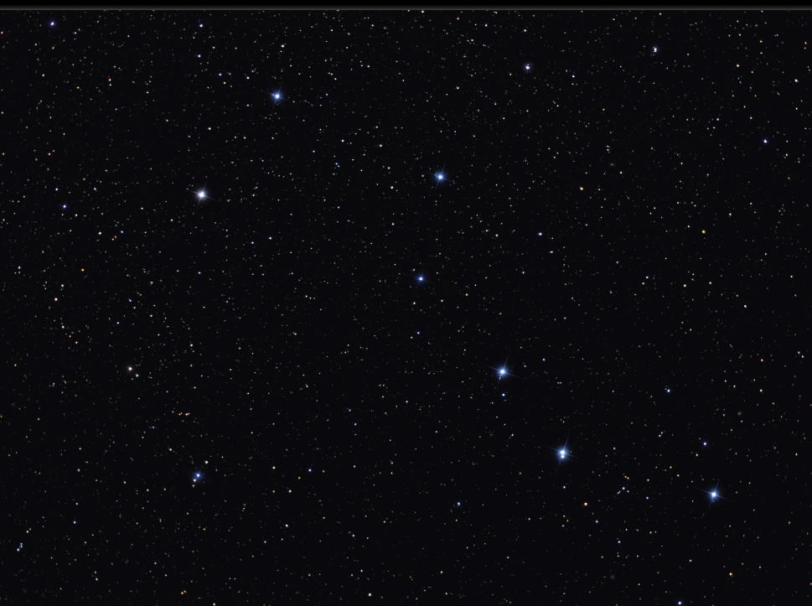
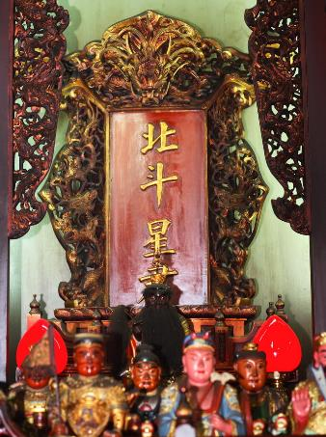
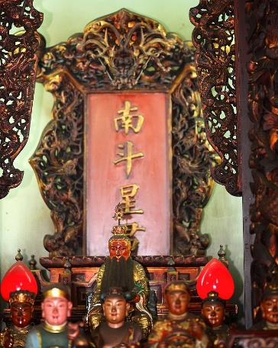
北斗註死、南斗註生
典故：羅貫中，《三國演義•第六十九回》
東晉•干寶，《搜神記•第三卷》
管輅 ＆ 趙顏（顏超）
圖片：引自高雄市三鳳宮網頁
顏超，一十九歲

Slide 15
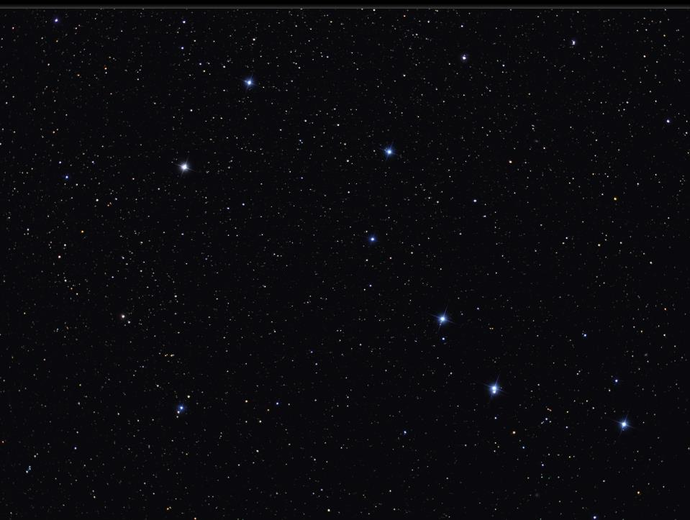
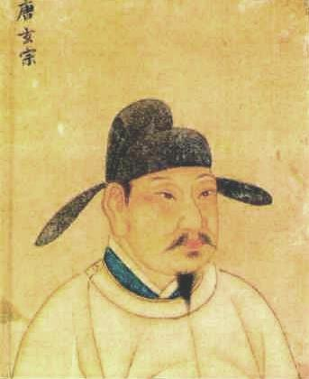
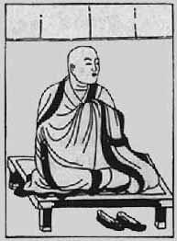
七隻小豬的傳說
典故：唐•鄭處誨，《明皇雜錄•補遺》。
一行和尚 & 唐玄宗
左圖唐玄宗，引自維基百科。中圖一行，引《中國天文史話》，頁153。右圖http://www.nipic.com/show/3/42/7fbd98a544dad8bc.html

Slide 16
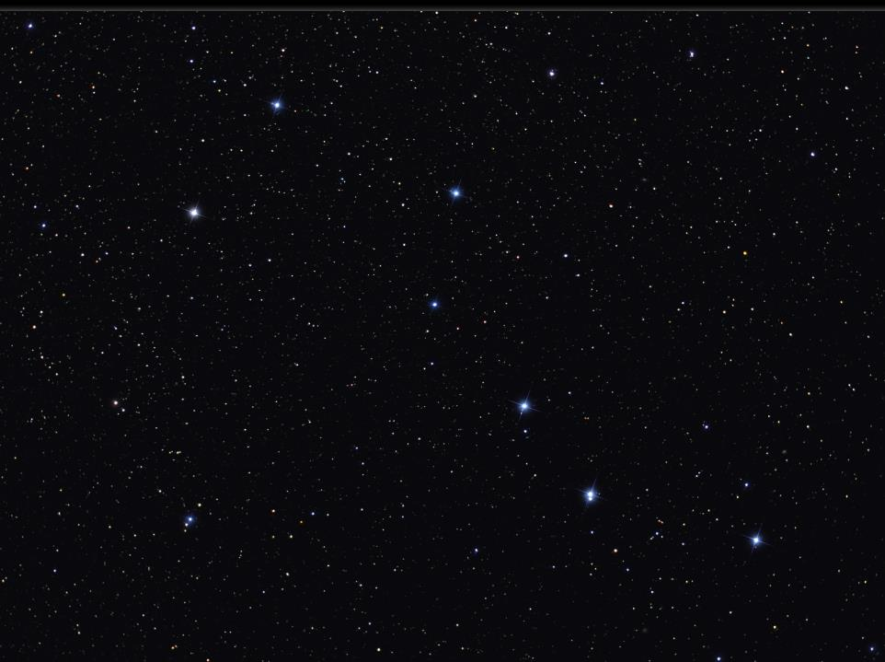
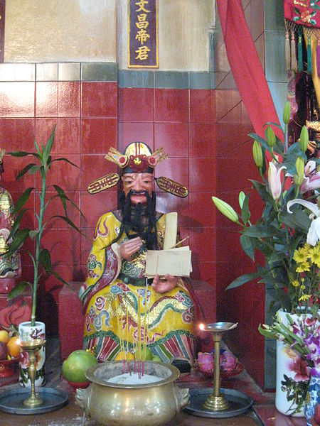
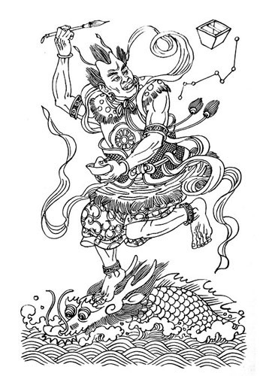
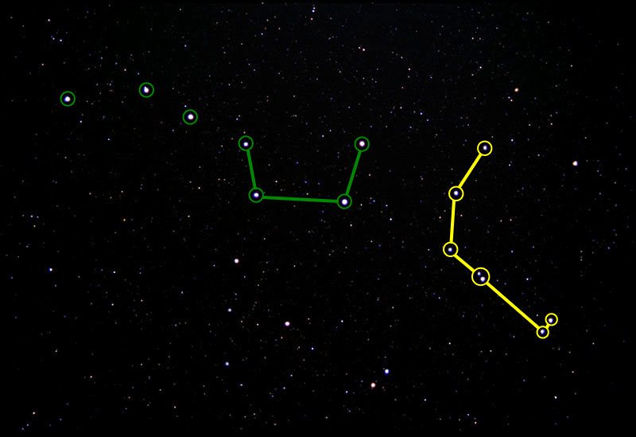
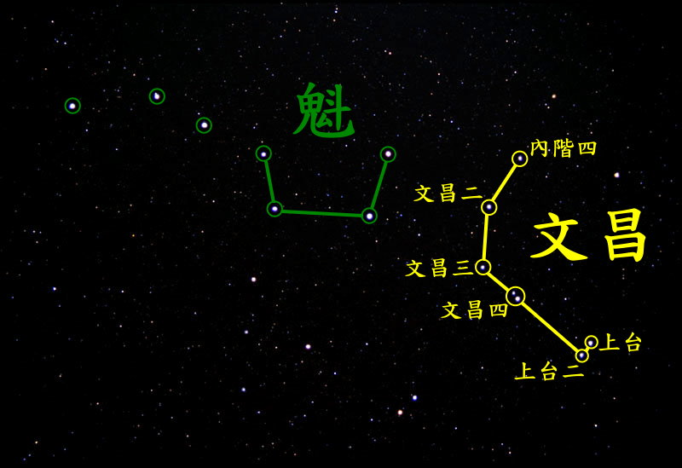
讀書人的保護神～魁星與文昌
左：文昌帝君塑像-引自維基百科。右：魁星踢斗：引自昵圖網

Slide 17
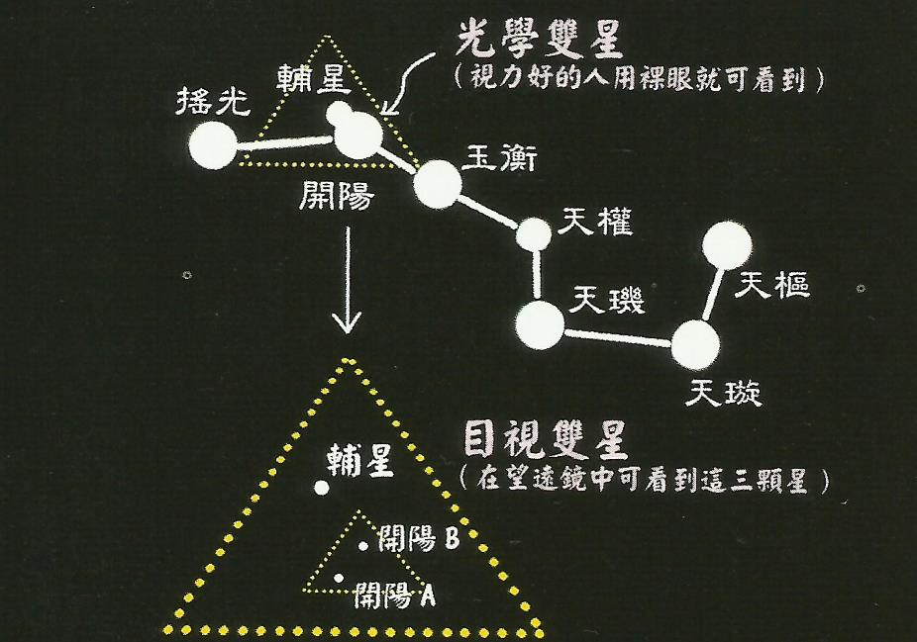
找尋塞達克！
開陽與輔星
為「雙星」
【輔星】
阿拉伯人叫「塞達克」
⇨證據的意思
找一找它在哪裡？
傳說的北斗『九』星
⇨增壽300～600年

Slide 18
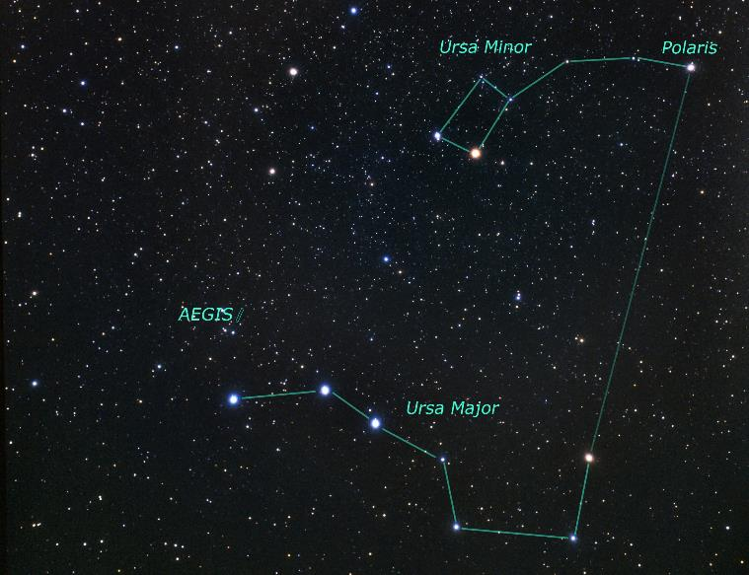
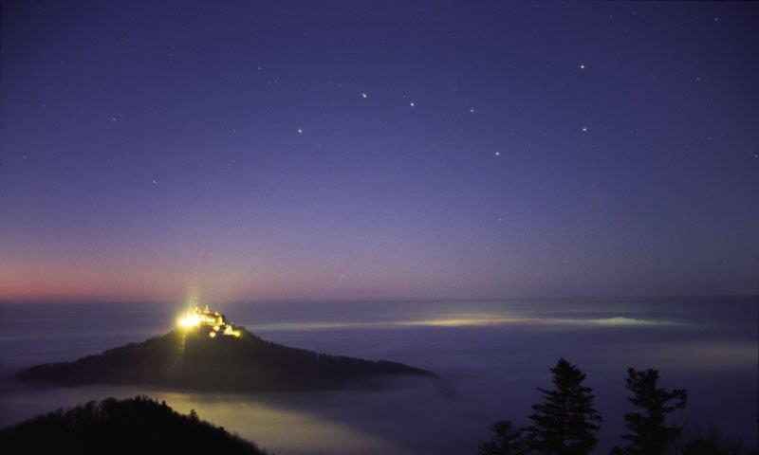
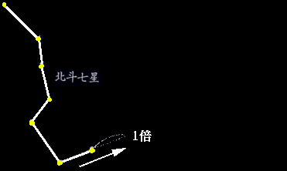
指極星—利用北斗七星找北極星
動畫：網路
圖：NASA
圖：NASA

Slide 19
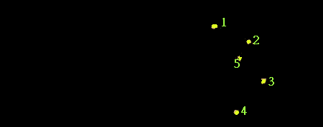
利用仙后座找北極星

Slide 20
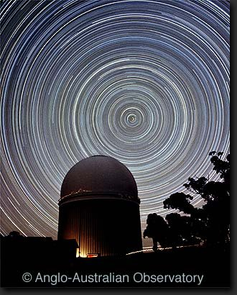
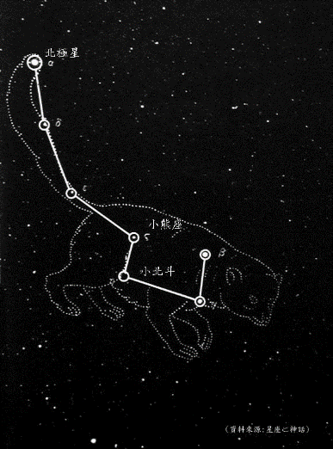
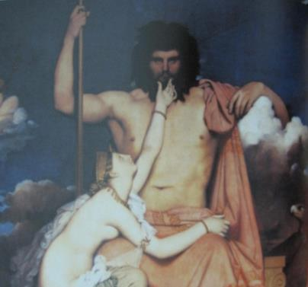
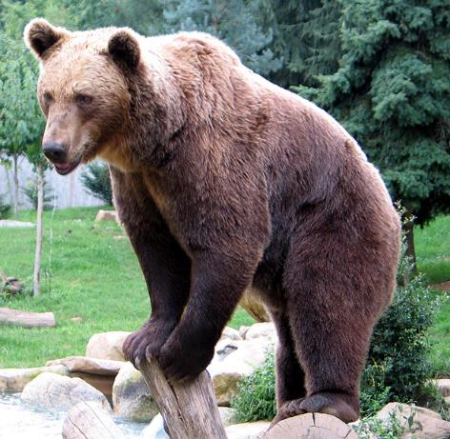
卡麗絲托（Callisto）的故事
典故：希臘羅馬神話故事
宙斯、希拉、卡麗絲托、阿卡斯
多明尼克•安格爾〈宙斯〉法國格拉內博物館藏-19世紀作品
周日運動，圖片來源：NASA

Slide 21
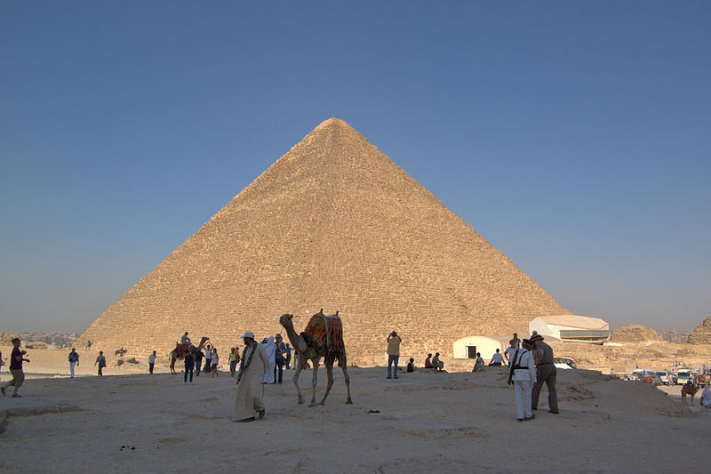
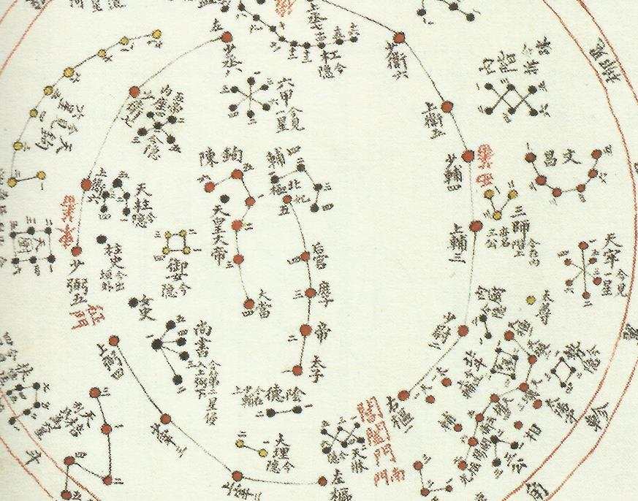
北極星＆歲差運動
宋•楊惟德，《乾象通鑑•後編》，轉引自陳己雄，《中國古星圖》，頁27。
地球自轉運動受到太陽引力的影響，使得自 轉軸會打擺繞圈，此為歲差。
歲差運動一週約需25800年。
西元前3000年：天龍座α（右樞）
西元前1100年（西周）：小熊座β（帝星）
西元初(西漢末)：小熊座α附近(天樞、北極)
現在：小熊座α（鈎陳一）
12000年後：織女星
古夫金字塔墓室北側的豎井正對著薩班星Thuban（永恆之星），即現在的天龍座α。 圖-維基百科

Slide 22
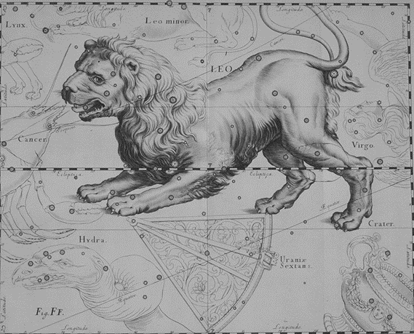
2.獅子座

Slide 23
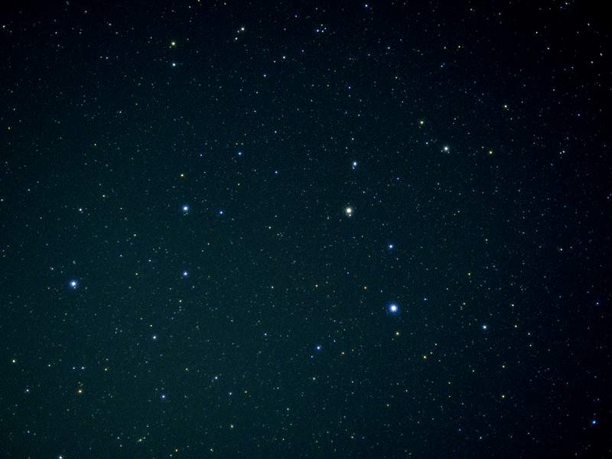
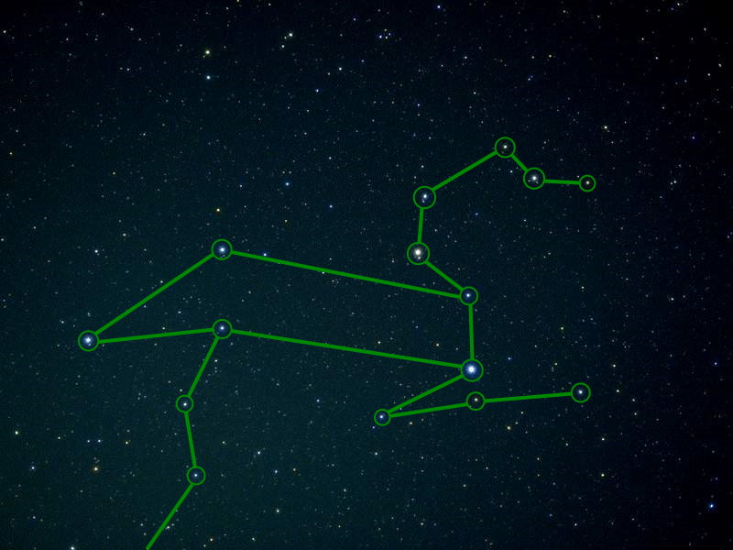
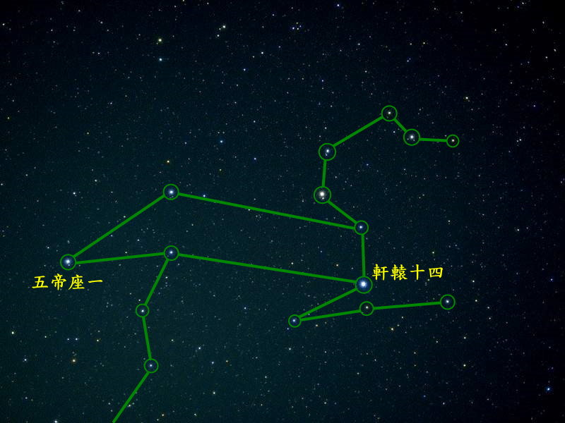
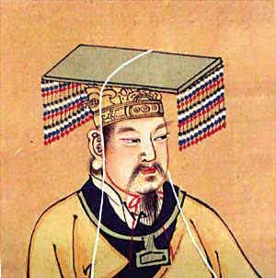
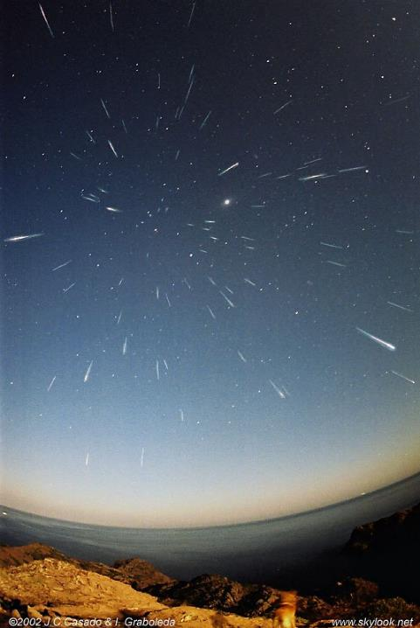
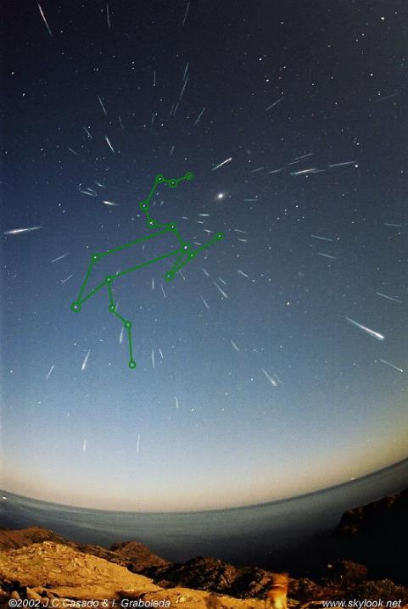
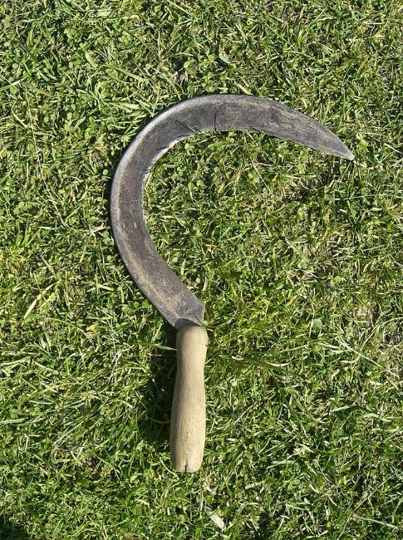
γ
黃道上唯一的一等亮星。
軒轅十四、心宿二、北落師門與畢宿五——王者之星。
本圖為黃帝像。
引自維基百科
底圖：東港高中
圖：NASA

Slide 24
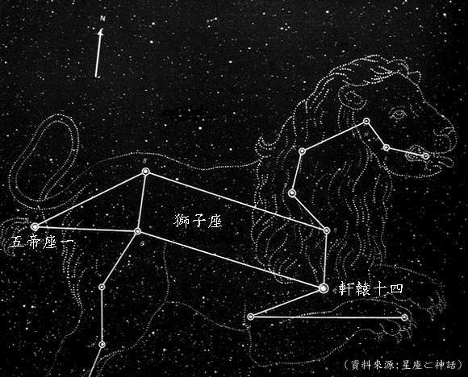

Slide 25
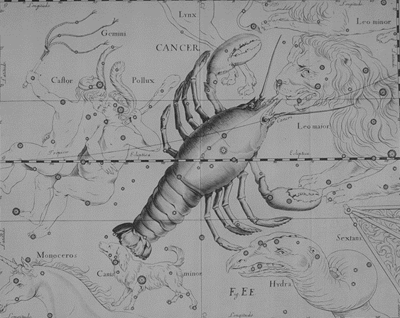
3.巨蟹座

Slide 26
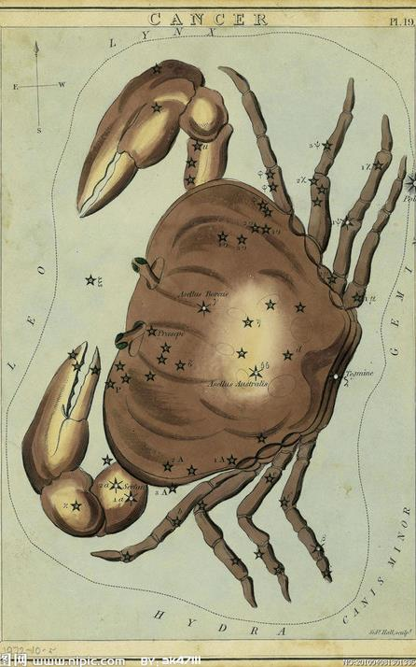
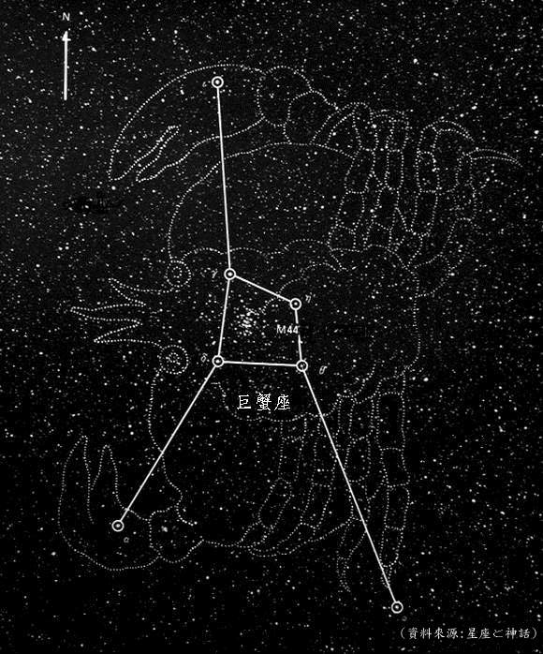

Slide 27
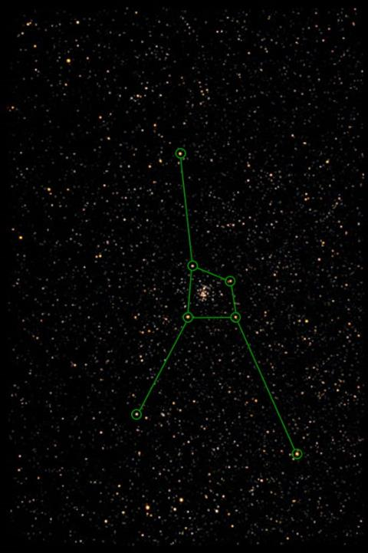
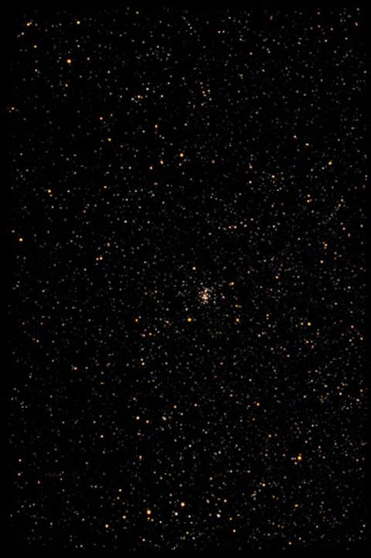

Slide 28
圖：NASA

Slide 29
希臘英雄—海克力斯(Hercules)
宙斯塑像，網址：httptoutsurlagrece.free.frgeneralitesmythologiepage_mythology.htm
希拉：http://www.godeye.tw/doc/showDoc.jsp?aNo=AEE0016

Slide 30
史上最驚悚的嬰兒玩具
天后希拉為了襲擊海克力斯，派遣了兩條具有劇毒的蟒蛇，來到小BABY的搖籃之前，想不到，海克力斯的蠻力實在驚人，輕輕鬆鬆就把這兩條蟒蛇給捏死，還順手拿來把玩一番，可憐的這兩條蛇就成了犧牲品了！
圖片為公園2世紀時的羅馬藝術品，大理石材質。引自維基百科。

Slide 31
十二件不可能的任務～魔獅尼米亞
古希臘陶繪，引自維基百科
攝影：Jerry 心

Slide 32
十二件不可能的任務～九頭怪蛇海德拉
海克力斯消滅海德拉，畫家安東尼奧·波萊厄洛的作品。
引自維基百科。
海德拉是一隻擁有九顆頭的怪蛇，不時發出毒霧，牠的唾液也是劇毒之物，中者必死。中間的蛇頭據說是黃金所構成，擁有不死之身。在海克力斯的十二件大功中，算是高難度的任務。
九頭怪蛇海德拉（Hydra）引自維基百科

Slide 33
4.烏鴉座

Slide 34
太陽神的使者～烏鴉座的故事
典故：希臘羅馬神話故事。
太陽神阿波羅、可羅妮絲（Coronis）
弗朗索瓦•吉拉東《眾寧芙侍奉阿波羅》大理石雕像，創作於1666－1675年，現存於法國的凡爾賽宮花園。
網址：http://www.86art.net/art/hl/sjhl/ds/200709/20070919230657.html

Slide 35
攝影者：陳西川先生
攝影者：吳志典老師

Slide 37
烏鴉座
王勝志idot 2003年寒訓烏鴉座 刊於觀星人雜誌

Slide 39
夏季大三角

Slide 40
5.天琴座
圖：騎盟網論壇
圖：北京天文同好會

Slide 41
奧菲斯的愛情故事
典故：希臘羅馬神話故事
奧菲斯Orpheus、尤里蒂斯Eurydice、普魯頓Pluto
奧菲斯對著冥王夫妻演奏悲傷的歌曲，這招「孝夫哭妻」的戲碼把冥王夫妻弄得是眼淚鼻涕直流，為挽回冥王嚴肅的形象，只得乖乖投降。Perrier繪-威斯康星密爾沃基大學 Classical Mythology
冥界的「亞克倫河」是一條專門載運亡者的河川，擁有影子的活人是不能渡河的。作者：Patinir-威斯康星-密爾沃基大學 Classical Mythology
奧菲斯的演奏-1874年Riviere繪-威斯康星-密爾沃基大學Classical Mythology
奧菲斯終於獲得冥王同意，帶尤里蒂斯離開地獄-1861年Corot繪-維基百科

Slide 42
6.天鷹座

Slide 44
中國四大民間傳說～牛郎與織女
典故：東漢•應劭，《風俗通義》
南梁•宗懍，《荊楚歲時記》
圖片：知識人論壇
西王母 引自維基百科
吳志典 攝

Slide 45
浪漫背後的真相
體格差很大
織女星體積龐大，有太陽的 16 倍，
牛郎星的體積只有太陽的 4 倍。
亮度不能比
織女星亮度是太陽的 50 倍(全天第5名0.03等)
牛郎只有太陽的 11 倍（全天第12名0.77等），
溫度
織女高達攝氏一萬多度，牛郎僅攝氏八千度，若兩者相碰，牛郎星可能被織女星熔化，
最慘的是距離：牛郎和織女間相距為16光年。

Slide 46
蜀人浮槎探銀河
典故：晉•張華，《博物志•雜說•下》
嚴君平
黃河-維基百科
嚴君平像，臺灣鹿山文社論壇

Slide 47
7.天鵝座

Slide 48
天鵝座圖片：(c)Tomo.Yun (www.yunphoto.net/zh/)

Slide 49
夏季大三角的辨認
圖：天亮的博客
織女
織女
天琴座～織女
天鷹座～牛郎
天鵝座～天津四
天津四
牛郎
天津四
牛郎
夏季大三角—維基百科

Slide 51
挑戰版

Slide 52
8.天蝎座

Slide 53
人馬座

Slide 54
帝王的氣數～為帝王行占的星官
帝座—武仙座α，位於天市垣。
北斗—大熊星座，位於紫微垣。
大角（天棟）—牧夫座α，位於東方蒼龍的亢宿。
心宿二—天蝎座α，位於東方蒼龍的心宿

Slide 55
客星犯帝座～漢光武帝與嚴光
典故：《後漢書•卷113•嚴光傳》
嚴光（嚴子陵）、東漢光武帝（劉秀）
復引光入，論道舊故相對累日，帝從容問光曰：「朕何如昔時？」對曰：「陛下差增於往。」因共偃臥，光以足加帝腹上。明日，太史奏：客星犯御座甚急。帝笑曰：「朕故人嚴子陵共臥耳。」
兩圖皆引自維基百科

Slide 56
大角（天棟）
大角乃是北天最亮之星（星等-0.04等，全天第4），意為蒼龍之角。原屬角宿，後編入亢宿 。
《史記•天官書》：大角者，天王帝廷。
《晉書•天文志》：大角者，天王座也， 又為天棟。
石氏：大角，貴人之象，主帝座。

Slide 57
熒惑守心的傳說-1
圖片：NASA
維基百科

Slide 58
熒惑守心的傳說-2
宋景公37年
秦始皇36年 隔年秦始皇駕崩
漢高祖12年春 4月高祖駕崩
綏和2年春 2月翟方進自殺，3月漢成帝駕崩
永初元年5月 11月周章謀廢漢安帝，事敗被殺
中平3年4月 3年後漢靈帝駕崩
黃初年間 魏文帝駕崩
太康8年3月 3年後晉武帝駕崩
根據黃一農教授的研究
二十五史的記載中，一共發生23次熒惑守心的事件。但是，其中高達17次是偽造的！
下一次熒惑守心：2016年4月18日～8月24日
由左至右分別是：魏文帝曹丕 漢高祖劉邦 秦始皇嬴政—圖均引自維基百科

Slide 59
秋季的星空～仙王家族
土司空
北落師門

Slide 60
希臘英雄伯修斯Perseus
典故：希臘羅馬神話故事
阿爾戈國王Argos-Acrisius、達妮Danae、 宙斯、伯修斯、迪克狄斯、波利迪克狄斯、 梅杜莎Medusa、衣索比亞王妃-卡西奧佩雅、艾蒂洛玫達Andromeda、波賽頓、

Slide 61
希臘英雄伯修斯的冒險
伯修斯從月亮女神阿提密斯手中得到青銅盾牌；從漢密斯手中得到隱形頭盔（冥王的寶物）與飛行涼鞋。
圖片均引自維基百科。
蛇髮魔女梅杜莎是傳說中住在海邊的怪物，她們一共有三姊妹，其中最可怕的就是梅杜莎。
梅杜莎的頭髮是由毒蛇所組成，而且她睡覺時從不閉眼，只要被她看到一眼，立刻就會變成石頭。
作者：Bernini—引自威斯康星-密爾沃基大學Classical Mythology
宙斯化成黃金雨與達妮公主相會-Gossaert繪-威斯康星-密爾沃基大學Classical Mythology
戈爾更三姊妹是梅杜莎的表姊妹，三人共用一顆眼睛與一顆牙齒
Graiae繪—引自威斯康星-密爾沃基大學Classical Mythology
左圖：Sargent繪，引自密爾沃基大學Classical Mythology，右圖引自維基百科

Slide 62
希臘英雄伯修斯的冒險
圖片引用網址：http://gimini.blog.163.com/blog/static/182396033201121510623587/
作者：Melos-威斯康星-密爾沃基大學Classical Mythology
DiCosimo繪-威斯康星-密爾沃基大學Classical Mythology
圖片網址：http://gimini.blog.163.com/blog/static/182396033201121510623587/
Giordano繪-威斯康星-密爾沃基大學Classical Mythology

Slide 63
英仙座β（大陵五）是一顆有名的食變星。它的光度以每59小時之間維持2.2等的光度。然後在4.5小時內變為3.5等，保持45分鐘後，5.5小時候又恢復原來的光度。古阿拉伯人因此視為「惡魔Alghul」希臘人則認為大陵五就是梅杜莎的眼睛。
本示意圖引自維基百科。

Slide 64
9.獵戶座

Slide 65
辨認獵戶座
底圖：NASA

Slide 66
不可錯過的兩大星雲
M42火鳥星雲
NASA
IC434馬頭星雲
NSAS

Slide 67
獵戶的腰帶～三連星
吉薩金字塔群，據聞這三座金字塔的排列方式與獵戶座腰帶相互呼應，對於古埃及人來說，獵戶座就是天堂的所在地。圖片引自維基百科。PS.請問您，那一座是古夫金字塔呢？

Slide 68
透過獵戶座辨識冬季星空
示意圖引自維基百科

Slide 69
冬季大三角＆冬季大橢圓
攝影：林啟生

Slide 70
獵戶座Orion的神話故事
典故：希臘羅馬神話故事
月亮女神-阿提密斯、奧利翁
圖：維基百科

Slide 71
認識天文的管道～我的推薦
台北市立天文館—全國中小學教師天文營
迷迭香，《星座希臘神話故事》（北縣：可道，2004）
長島晶裕，《星空中的神話》（北市：春光，2005）
吳福河，《玉山星情》（南投：玉山國家公園，2001）
陳培堃，《玉山的星空》（南投：玉山國家公園，1992）
陳己雄，《中國古星圖》（香港太空館，2007）
王玉民，《天上人間—中國星座的故事》（北京：群言，2004）
王穎聰個人網頁：http://www.mcu.edu.tw/icwang/
AEEA 天文教育資訊網：http://aeea.nmns.edu.tw/index1.html
科博館-星座探奇：http://web2.nmns.edu.tw/constellation/home.php
NASA：http://www.nasaimages.org/

Slide 72
圖片引用資料來源-1
中國天文網：http://astronomy.uua.cn/
NASA：http://www.nasaimages.org/
維基百科：http://zh.wikipedia.org/zh-tw/
東港高中：http://www.dkjh.ptc.edu.tw/
威斯康星-密爾沃基大學Classical Mythology：https://pantherfile.uwm.edu/prec/www/course/mythology/0800/underworld.htm
天亮的博客：http://hjlyongkang.blog.163.com/
騎盟網論壇：http://www.qqride.com/bbs/viewthread.php?tid=4876
北京天文同好會：http://www.baas1995.org/photogallery/constellation/pages/lyr.htm

Slide 73
圖片引用資料來源-2
Flickr網站，圖片作者～Jerry 心：http://www.flickr.com/photos/jerryfu/4716322855/?reg=1
國立自然科學博物館：http://www.nmns.edu.tw/
國立自然科學博物館--星座探奇網頁：http://web2.nmns.edu.tw/constellation/home.php
果賣科技：http://www.guokr.com/post/60151/
臺灣鹿山文社：http://www.鹿山會館.tw/
香港太空館：http://www.lcsd.gov.hk/CE/Museum/Space/StarShine/HKSkyMap/c_starshine_hkskymap.htm
方永來個人網站：http://www.teacher.aedocenter.com/
許阿得斯個人部落格：http://gimini.blog.163.com/

Slide 74
參考書目
王玉民，《天上人間—中國星座的故事》（北京：群言，2004）
古斯塔夫•史瓦布，《希臘神話故事》（台中市：好讀，2004）
江曉原，《12宮與28宿：世界歷史上的星占學》（遼寧教育，2005）
阮國全，《星星的運動與四季星座》（台北科教館，2001）
長島晶裕，《星空中的神話》（北市：春光，2005）
李潤海，《中國天文史話》（台北縣：明文，1995）
吳福河，《玉山星情》（南投：玉山國家公園，2001）
迷迭香，《星座希臘神話故事》（北縣：可道，2004）
陳培堃，《玉山的星空》（南投：玉山國家公園，1992）
陳己雄，《中國古星圖》（香港太空館，2007）
陳久金，《中國星座神話》（臺灣古籍，2005）
普特南，《金字塔》（台北市：貓頭鷹，2005）
傑弗瑞•柯尼立厄斯，《星空的翻譯》（台北：知書房，2005）
黃一農，《社會天文學史十講》（上海：復旦大學，2004）

Slide 75
謝謝聆聽

